Slide 1
6.4 AfDockLayout
C#系列 WinForm入门篇 /邵发

Slide 2
AfDockLayout
至此，已经学了三种自带的布局器：
1 默认布局 (Anchor, Dock)
2 FlowLayoutPanel
3 TableLayoutPanel
对于初学练习来说，已经够用。但在项目中，还不够。

Slide 3
AfDockLayout
比如，默认的Dock停靠布局并不好用
演示对比：
第一种情况：先Left 后 Fill
第二种情况：先Fill 后 Left
最终的布局效果依赖于控件添加的顺序，非常不方便

Slide 4
AfDockLayout
AfDockLayout : 是对默认Dock布局的优化版
演示：
1 添加 Af.Winform.DockLayout.cs 到项目
2 重新生成项目
3 在工具箱里找到 AfDockLayout，添加到布局
4 在面板中添加子控件，设置Dock
5 设置AfDockLayout.DockFlags属性

Slide 5
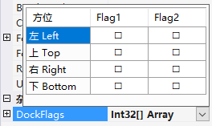
AfDockLayout
DockFlags : 决定四4个角由谁占据

Slide 6
AfDockLayout
AfDockLayout 的特点：
1 支持上、下、左、右、中位置，顺序无关
2 支持各个控件的 Margin
3 支持设置容器本身的Padding

